Slide 1

Universidade Estácio de Sá
Dimensionamento de engrenagens

Slide 2
Introdução
Engrenagens são elementos de transmissão de potência muito utilizados, combinando alta eficiência, alto tempo de serviço com pouca necessidade de manutenção, custo de produção razoável e capacidade de torque relativamente alta em um tamanho compacto. Devido à variedade de tipos de engrenagens, pode-se transmitir movimento entre eixos paralelos, não-paralelos e interceptantes.

Slide 3
Principais tipos de engrenagens
Dentre os Tipos de engrenagens, podemos citar 4 como os mais utilizados, sendo esses:
Engrenagens cilíndricas de dente reto
Engrenagens helicoidais
Engrenagens cônicas
Cremalheiras

Slide 4
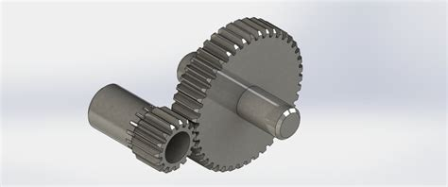
Engrenagens cilíndricas de dentes retos
De todos os tipos de engrenagens, a cilíndrica de dentes retos é mais simples. Possuem dentes paralelos ao eixo de rotação e são utilizadas para transferir movimento rotativo de um eixo à outro

Slide 5
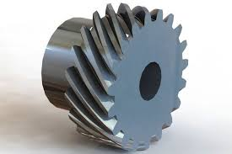
Engrenagens helicoidais
A engrenagem helicoidal costuma ser utilizada para fazer a transmissão de maneira fixa em rotações altas. Isso ocorre, porque o trabalho deste modelo de engrenagem, não é tão barulhento, devido ao engajamento gradual dos dente durante o engranzamento. Estas engrenagens transmitem também entre eixos reversos(não paralelos).

Slide 6
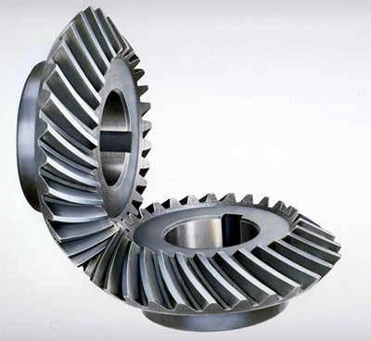
Engrenagens cônicas
Engrenagens cônicas são aquelas que possuem dentes formados em superfície cônica e são utilizadas, principalmente, para transmitir movimento entre eixos que se interceptam.

Slide 7
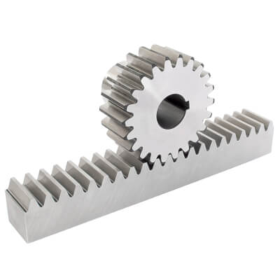
Cremalheiras
É uma barra provida de dentes, destinada a engrenar uma roda dentada. Com esse sistema, pode-se transformar movimento de rotação em movimento retilíneo e vice-versa.

Slide 8
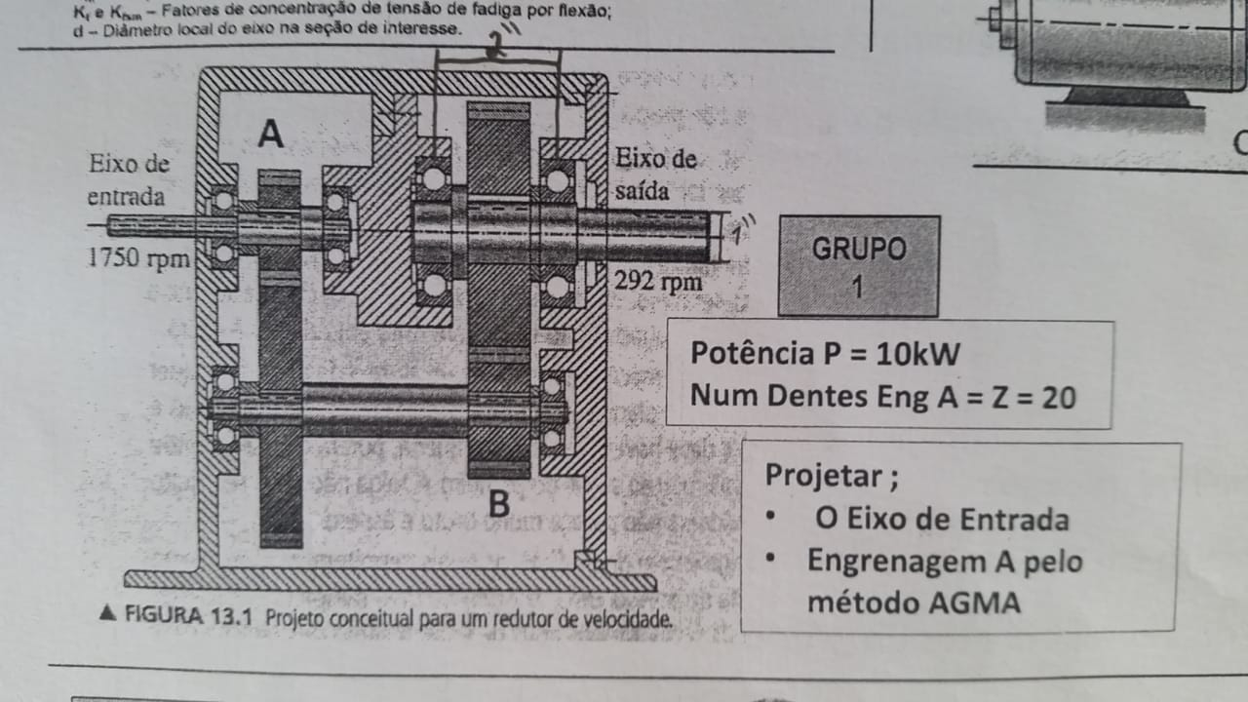
Problema Proposto
Dimensionar e projetar o eixo de entrada e a engrenagem A de uma caixa de redução que será aplicada em uma bomba de refinaria de petróleo que estará em operação durante 24 horas.

Slide 9
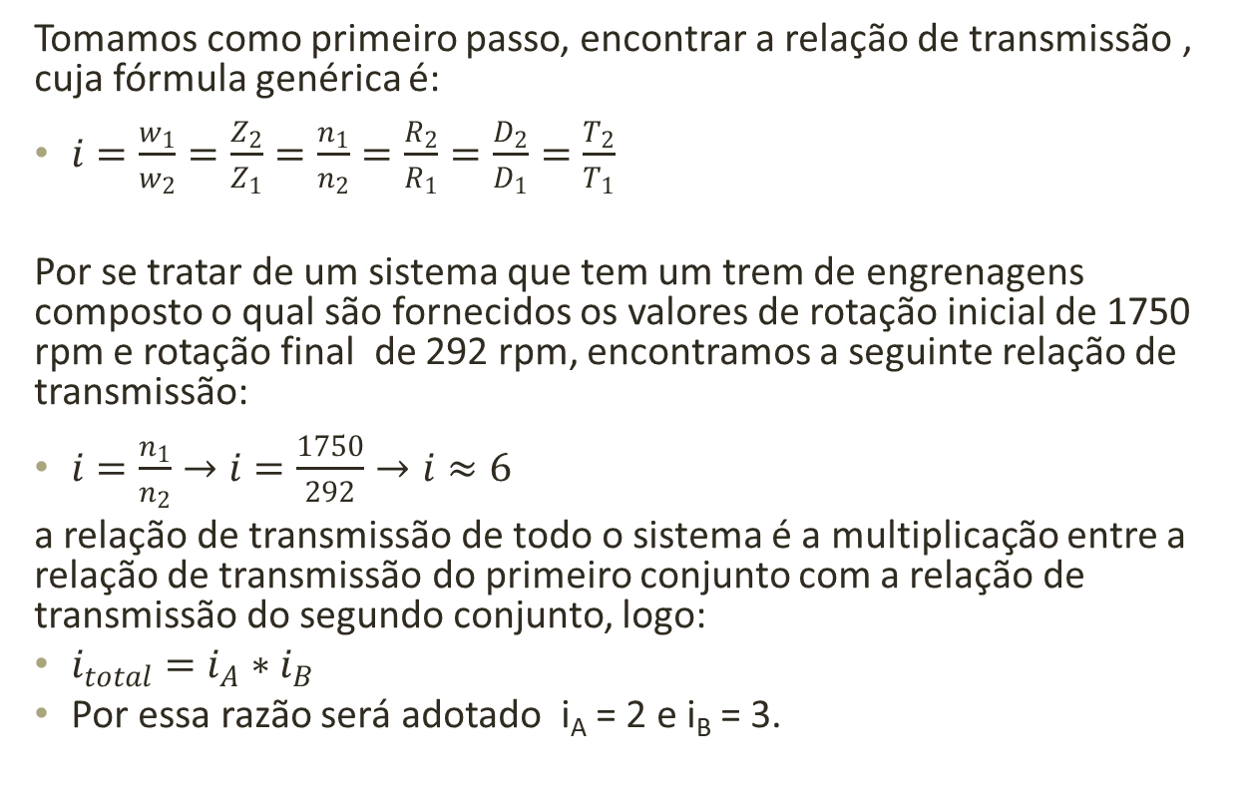
Relação de transmissão
Tomamos como primeiro passo, encontrar a relação de transmissão , cuja fórmula genérica é:
$i=\frac{w_{1}}{w_{2}}=\frac{Z_{2}}{Z_{1}}=\frac{n_{1}}{n_{2}}=\frac{R_{2}}{R_{1}}=\frac{D_{2}}{D_{1}}=\frac{T_{2}}{T_{1}}$
Por se tratar de um sistema que tem um trem de engrenagens composto o qual são fornecidos os valores de rotação inicial de 1750 rpm e rotação final de 292 rpm, encontramos a seguinte relação de transmissão:
$i=\frac{n_{1}}{n_{2}}→i=\frac{1750}{292}→i≈6$
a relação de transmissão de todo o sistema é a multiplicação entre a relação de transmissão do primeiro conjunto com a relação de transmissão do segundo conjunto, logo:
$i_{total}=i_{A}∗i_{B}$
Por essa razão será adotado i_{A} = 2 e i_{B} = 3.

Slide 10

Fator de serviço
Como nossa caixa de redução será aplicada em uma bomba de uma refinaria de petróleo, que estará em operação durante 24 horas, deseja-se que o equipamento tenha vida útil de pelo menos 10.000 horas. Esses dados são importantes para definir qual será o fator de serviço a ser usado nos cálculos. Segundo a tabela contida na pagina 103 do livro do Sarkis podemos encontrar o fator de serviço para o equipamento a ser empregado o sistema (figura abaixo). Portanto o fator de serviço (φ) = 1,25.
A primeira coluna diz respeito onde será aplicado, a segunda coluna é o fator de serviço para equipamentos que trabalharão por 10 horas e a última coluna diz respeito ao fator de serviço para equipamentos que trabalharão por 24 horas.

Slide 11
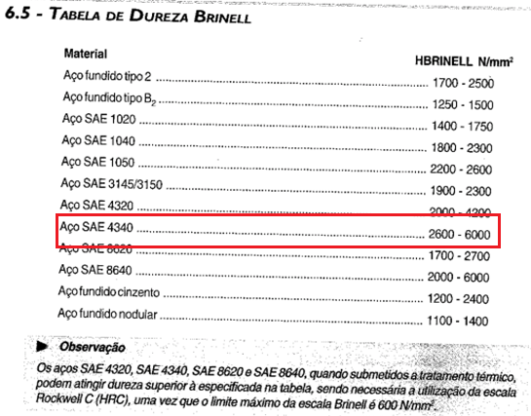
Dureza Brinell
Como o equipamento irá trabalhar por 24 horas, será adotada um engrenagem feita com aço SAE 4340 que tem um resistência Brinell de 6000 MPa.

Slide 12
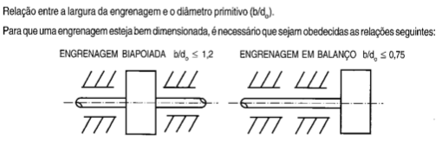
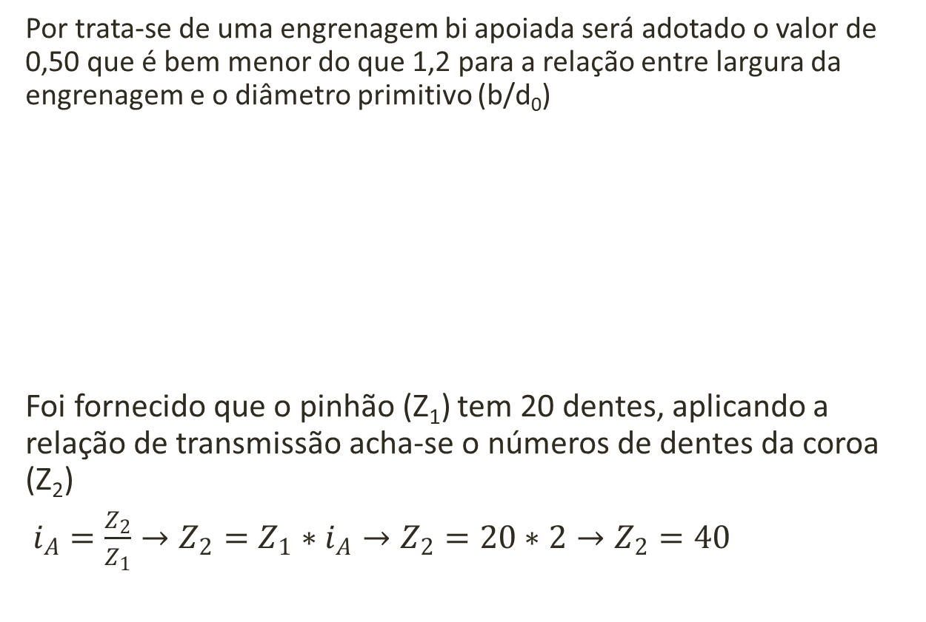
Relação entre largura e largura e diâmetro primitivo
Por trata-se de uma engrenagem bi apoiada será adotado o valor de 0,50 que é bem menor do que 1,2 para a relação entre largura da engrenagem e o diâmetro primitivo (b/d₀)
Foi fornecido que o pinhão (Z₁) tem 20 dentes, aplicando a relação de transmissão acha-se o números de dentes da coroa (Z₂)
$i_{A}=\frac{Z_{2}}{Z_{1}}→Z_{2}=Z_{1}∗i_{A}→Z_{2}=20∗2→Z_{2}=40$

Slide 13
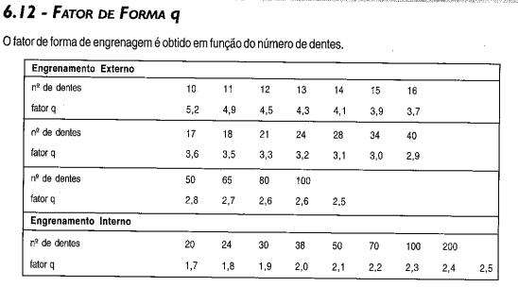
Fator de forma
Para encontrar o fator de forma, utiliza-se a tabela abaixo:

Slide 14
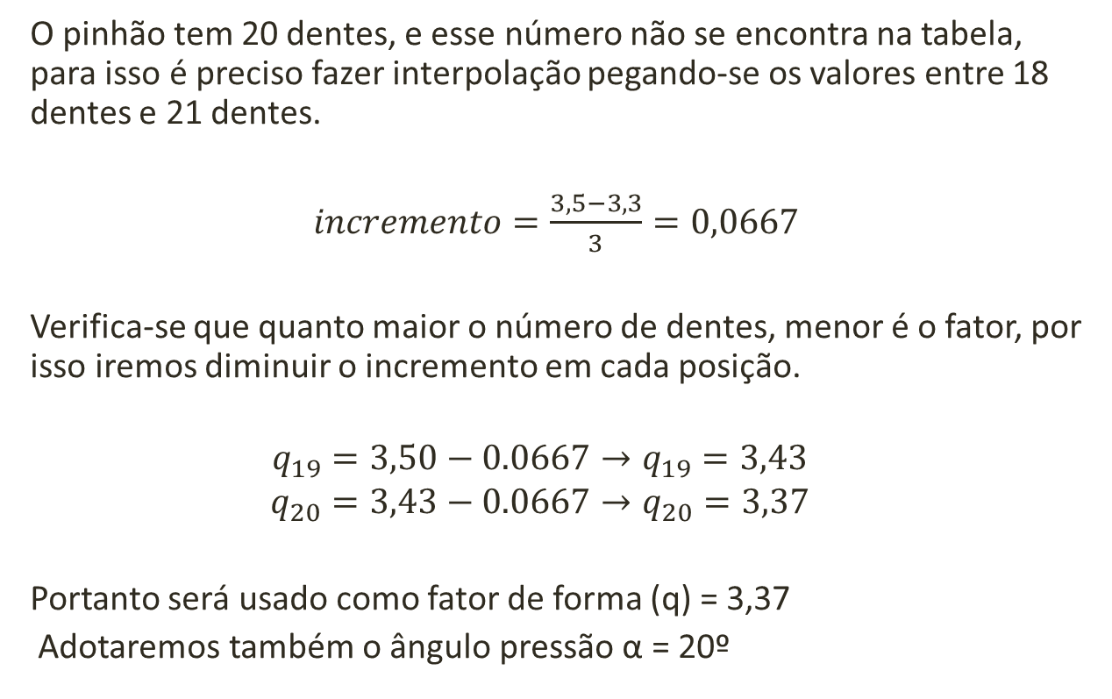
Fator de forma
O pinhão tem 20 dentes, e esse número não se encontra na tabela, para isso é preciso fazer interpolação pegando-se os valores entre 18 dentes e 21 dentes.
$incremento=\frac{3,5−3,3}{3}=0,0667$
Verifica-se que quanto maior o número de dentes, menor é o fator, por isso iremos diminuir o incremento em cada posição.
$$q_{19}=3,50−0.0667→q_{19}=3,43$$
$$q_{20}=3,43−0.0667→q_{20}=3,37$$
Portanto será usado como fator de forma (q) = 3,37
Adotaremos também o ângulo pressão α = 20º

Slide 15
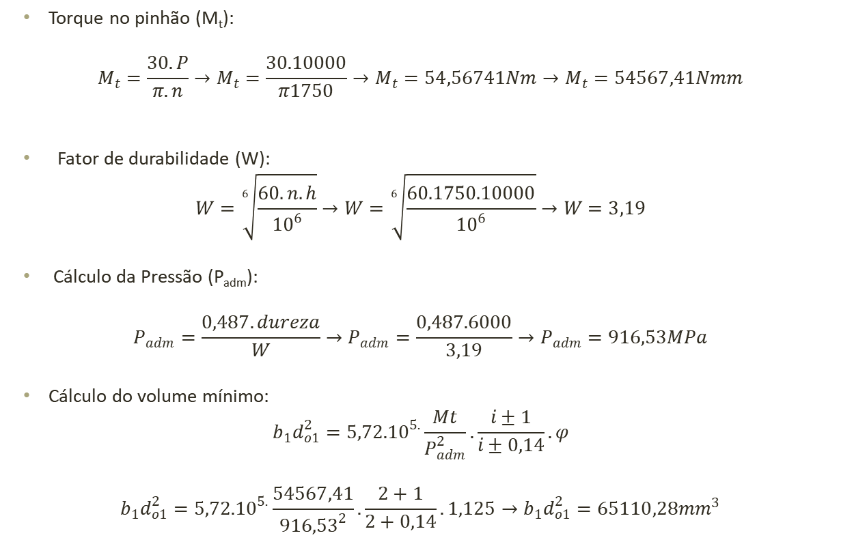
Dimensionamento
Torque no pinhão (M_{t}):
$$M_{t}=\frac{30.P}{π.n}→M_{t}=\frac{30.10000}{π1750}→M_{t}=54,56741Nm→M_{t}=54567,41Nmm$$
Fator de durabilidade (W):
$$W=\sqrt[6]{\frac{60.n.h}{{10}^{6}}}→W=\sqrt[6]{\frac{60.1750.10000}{{10}^{6}}}→W=3,19$$
Cálculo da Pressão (P_{adm}):
$$P_{adm}=\frac{0,487.dureza}{W}→P_{adm}=\frac{0,487.6000}{3,19}→P_{adm}=916,53MPa$$
Cálculo do volume mínimo:
$$b_{1}d_{o1}^{2}={5,72.10}^{5.}\frac{Mt}{P_{adm}^{2}}.\frac{i±1}{i±0,14}.φ$$
$$b_{1}d_{o1}^{2}={5,72.10}^{5.}\frac{54567,41}{{916,53}^{2}}.\frac{2+1}{2+0,14}.1,125→b_{1}d_{o1}^{2}=65110,28{mm}^{3}$$

Slide 16
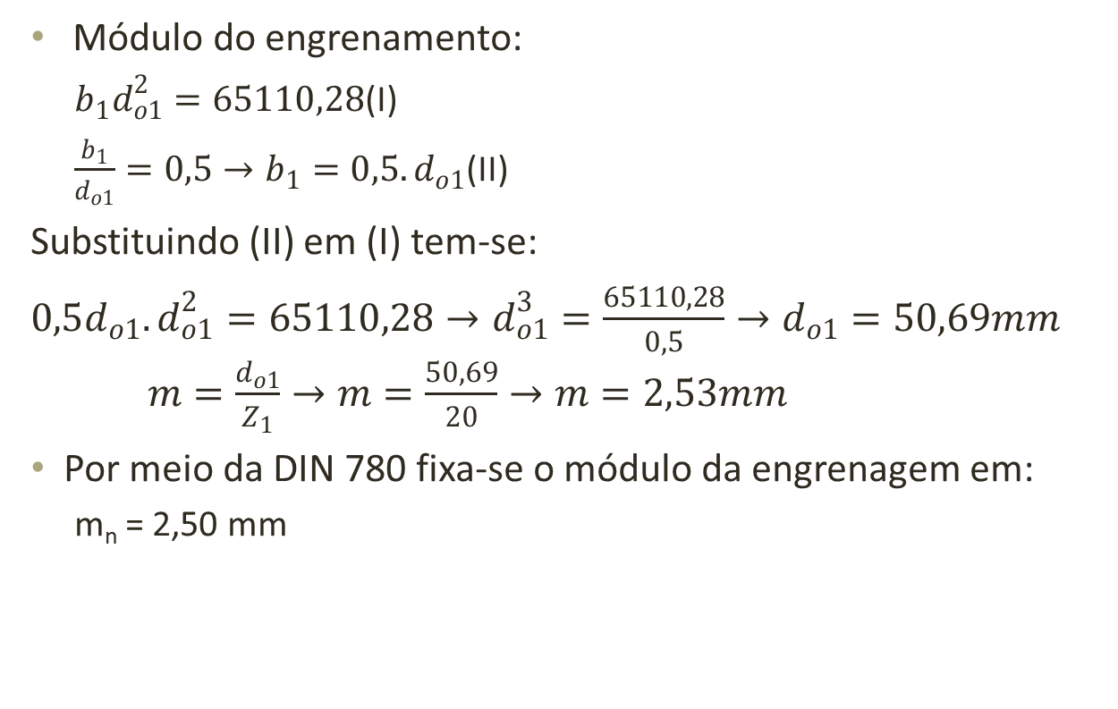
Dimensionamento
Módulo do engrenamento:
$b_{1}d_{o1}^{2}=65110,28$(I)
$\frac{b_{1}}{d_{o1}}=0,5→b_{1}=0,5.d_{o1}$(II)
Substituindo (II) em (I) tem-se:
$0,5d_{o1}.d_{o1}^{2}=65110,28→d_{o1}^{3}=\frac{65110,28}{0,5}→d_{o1}=50,69mm$ $m=\frac{d_{o1}}{Z_{1}}→m=\frac{50,69}{20}→m=2,53mm$
Por meio da DIN 780 fixa-se o módulo da engrenagem em:
m_{n} = 2,50 mm

Slide 17

Dimensionamento
Recálculo do diâmetro primitivo do pinhão
$$d_{o1n}=m_{n}.Z_{1}→d_{o1n}=2,50.20→d_{o1n}=50mm$$
Largura do pinhão
$$b_{1}d_{o1}^{2}=65110,28→b_{1}=\frac{65110,28}{d_{o1}^{2}}→b_{1}=\frac{65110,28}{{50}^{2}}→b_{1}=26,04mm$$

Slide 18
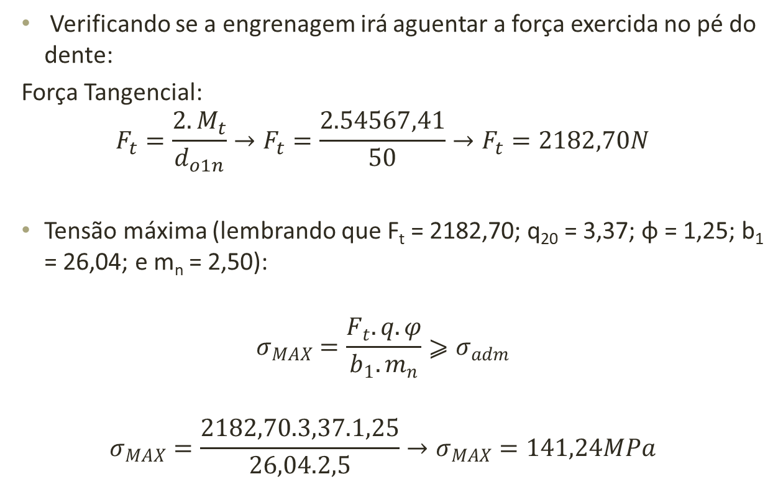
Dimensionamento
Verificando se a engrenagem irá aguentar a força exercida no pé do dente:
Força Tangencial:
$$F_{t}=\frac{2.M_{t}}{d_{o1n}}→F_{t}=\frac{2.54567,41}{50}→F_{t}=2182,70N$$
Tensão máxima (lembrando que F_{t} = 2182,70; q₂₀ = 3,37; φ = 1,25; b₁ = 26,04; e m_{n} = 2,50):
$$σ_{MAX}=\frac{F_{t}.q.φ}{b_{1}.m_{n}}⩾σ_{adm}$$
$$σ_{MAX}=\frac{2182,70.3,37.1,25}{26,04.2,5}→σ_{MAX}=141,24MPa$$

Slide 19
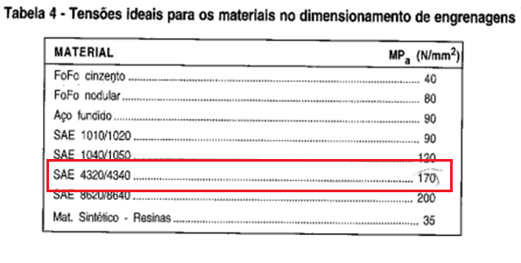
Análise do resultado
Analisando se o dimensionamento atende a especificação. Conforme tabela abaixo de Tensões ideais, o aço escolhido (SAE 4340) suporta até 170 MPa. Como a engrenagem projetada irá suportar uma tensão de até 141,24 MPa, ela atende às especificações.
Conclui-se que as engrenagens com as especificações abaixo atenderá os requisitos do sistema.

